Slide 1
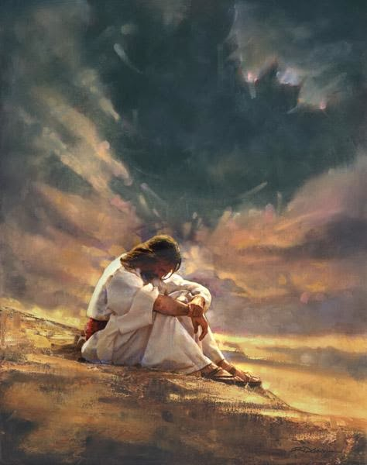
Lección 07
15 de febrero 2025
EL PROBLEMA DEL MAL
TEXTO CLAVE: Apocalipsis 21:4
Escuela Sabática – 1° Trimestre de 2025

Slide 2
I. OBJETIVO: ¿Qué enseñar?
Aprendamos a ser, un discípulo que pelea la batalla del gran conflicto confiando en nuestro Redentor.
APRENDIZAJE POR NIVELES:
SABER: Entender sobre el problema del mal en la tierra.
SENTIR: El deseo de enfrentar las dificultades en la vida.
HACER: La decisión de someterse a Dios y resistir al enemigo espiritual.

Slide 3
II. MOTIVAR: ¿Cómo motivar y cómo enseñar?
Con preguntas motivadoras, presentando necesidades y casos de la vida:
¿Afecta el mal a los hombres de fe en la tierra?
¿El mal es el resultado del incorrecto uso del libre albedrio?
¿Por qué no fue aniquilado el originador del mal al principio?

Slide 4
III. EXPLORA: 1.¿Afecta el mal a los hombres de fe en la tierra? Job 30:26
Sí, recordemos los casos de Abel que era un hombre de fe, sufrió; también vemos los casos de Job, José, Pablo, el Señor Jesucristo y otros.
Job un hombre justo y de fe dijo: “yo libraba al pobre que clamaba , y al huérfano que carecía de ayudador… Cuando esperaba yo el bien, entonces vino el mal.” (Job 29:12; 30:26)
“Jesús mismo preguntó en la cruz: ‘Dios mío, Dios mío, ¿por qué me has desamparado? (Mat. 27:46) Vemos aquí que Dios mismo resulta afectado por el mal. Lo que Cristo hizo en la cruz significó la derrota de Satanás, y finalmente terminará con el mal.” (GEB 72)

Slide 5
2. ¿El mal es el resultado del incorrecto uso del libre albedrio? Génesis 2:16 y 17
Sí, “Las Escrituras revelan algunas cosas que ayudan a abordar el problema del mal. Una vía para ello se conoce como la defensa del libre albedrío. De acuerdo con esa perspectiva , el mal es el resultado del uso equivocado del libre albedrío por parte de los seres humanos. Dios por lo tanto no es responsable del mal.” (GEB 75)
“La Felicidad que Dios determina para sus criaturas más elevadas, es la felicidad de estar libre y voluntariamente unidas con él.” (Id)
“Nosotros mismos ejercemos cada día y en un grado u otro el libre albedrío que nos ha concedido nuestro Creador,” usemos sabiamente. (Id)
Notes:
GEB

Slide 6
3. ¿Por qué no fue aniquilado el originador del mal al principio? Isaías 14:12- 14; Apocalipsis 20:10
“Cuando Satanás fue arrojado del cielo, la sabiduría infinita no lo aniquiló. Porque los habitantes del cielo y de los mundos no estaban preparados para entender las consecuencias del pecado, y discernir la justicia de Dios en la destrucción de Satanás.” (GEB 77, PP 22, 23)
“Era necesario que Satanás desarrollará más ampliamente sus principios, para que todos los seres creados pudiesen reconocer la naturaleza de sus acusaciones contra el gobierno divino, y para que la justicia y la misericordia de Dios, y la inmutabilidad de su Ley quedasen establecidas para siempre.”(Id)

Slide 7
IV. APLICA: ¿Qué debo sentir al recibir estos conocimientos?
El deseo de ser sabio para tomar decisiones buenas, usando el don del libre albedrío que Dios nos concedió.
¿Deseas ser sabio para tomar decisiones?
¿Cuál es tu decisión?
V. CREA: ¿Qué haré para compartir esta lección la próxima semana? Crear oportunidades y compartir sobre el origen del pecado y sus consecuencias. Amén

Slide 8
Créditos
DISEÑO ORIGINAL
Lic. Alejandrino Halire Ccahuana
http://decalogo-janohalire.blogspot.com/p/escuela-sabatica.html
Distribución
Recursos Escuela Sabática ©
Para recibir las próximas lecciones inscríbase enviando un mail a:
www.recursos-biblicos.com
Asunto: Lecciones en Powerpoint
RECURSOS ADVENTISTAS
Recursos gratuitos
http://decalogo-janohalire.blogspot.com/
https://es.slideshare.net/ahalirecc
Recursos
Escuela Sabática

